Slide 1

BODY COMPUTER
Niccolò Dragoni, Leonardo Notaristefano, Nicolay Massimo Peralta

Slide 2
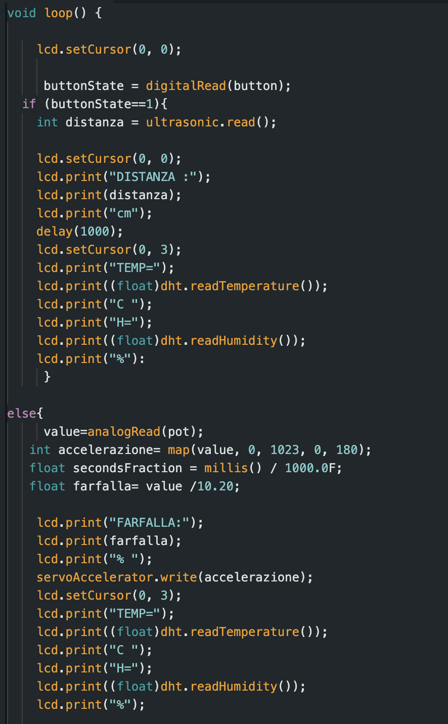
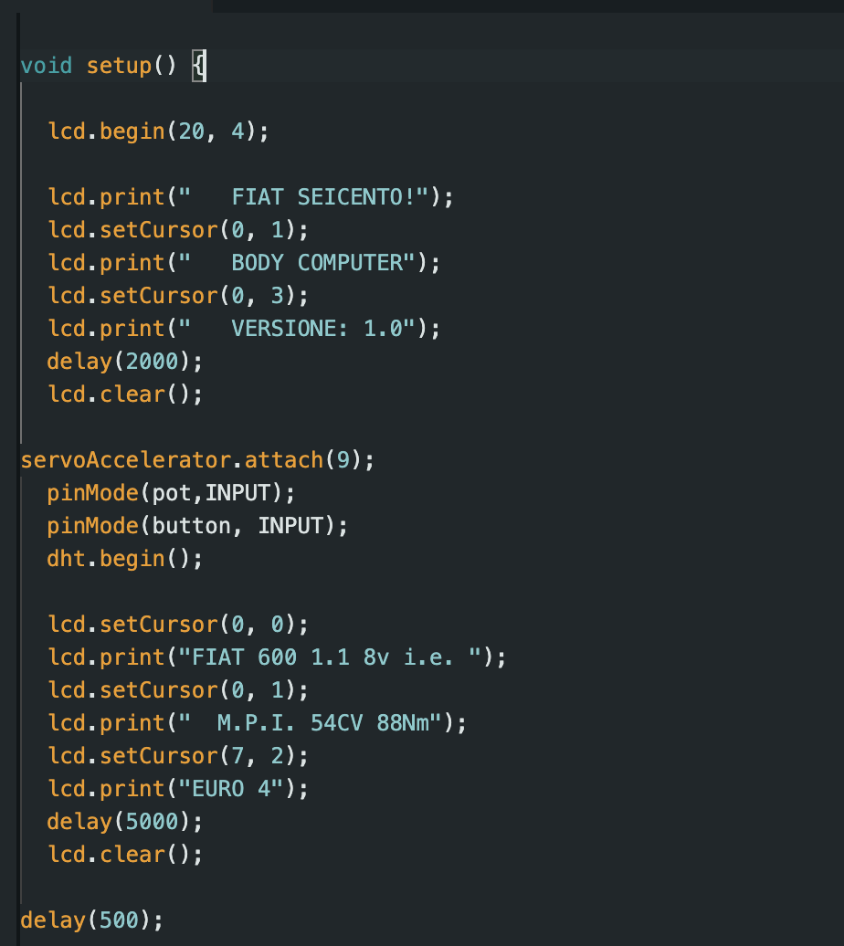
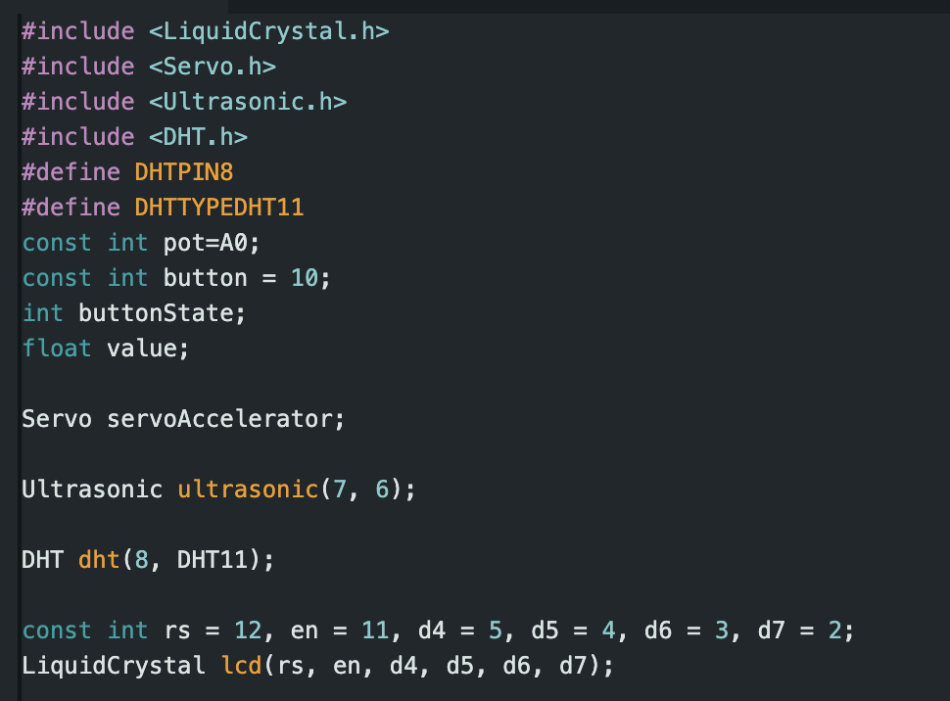
Codice:

Slide 3
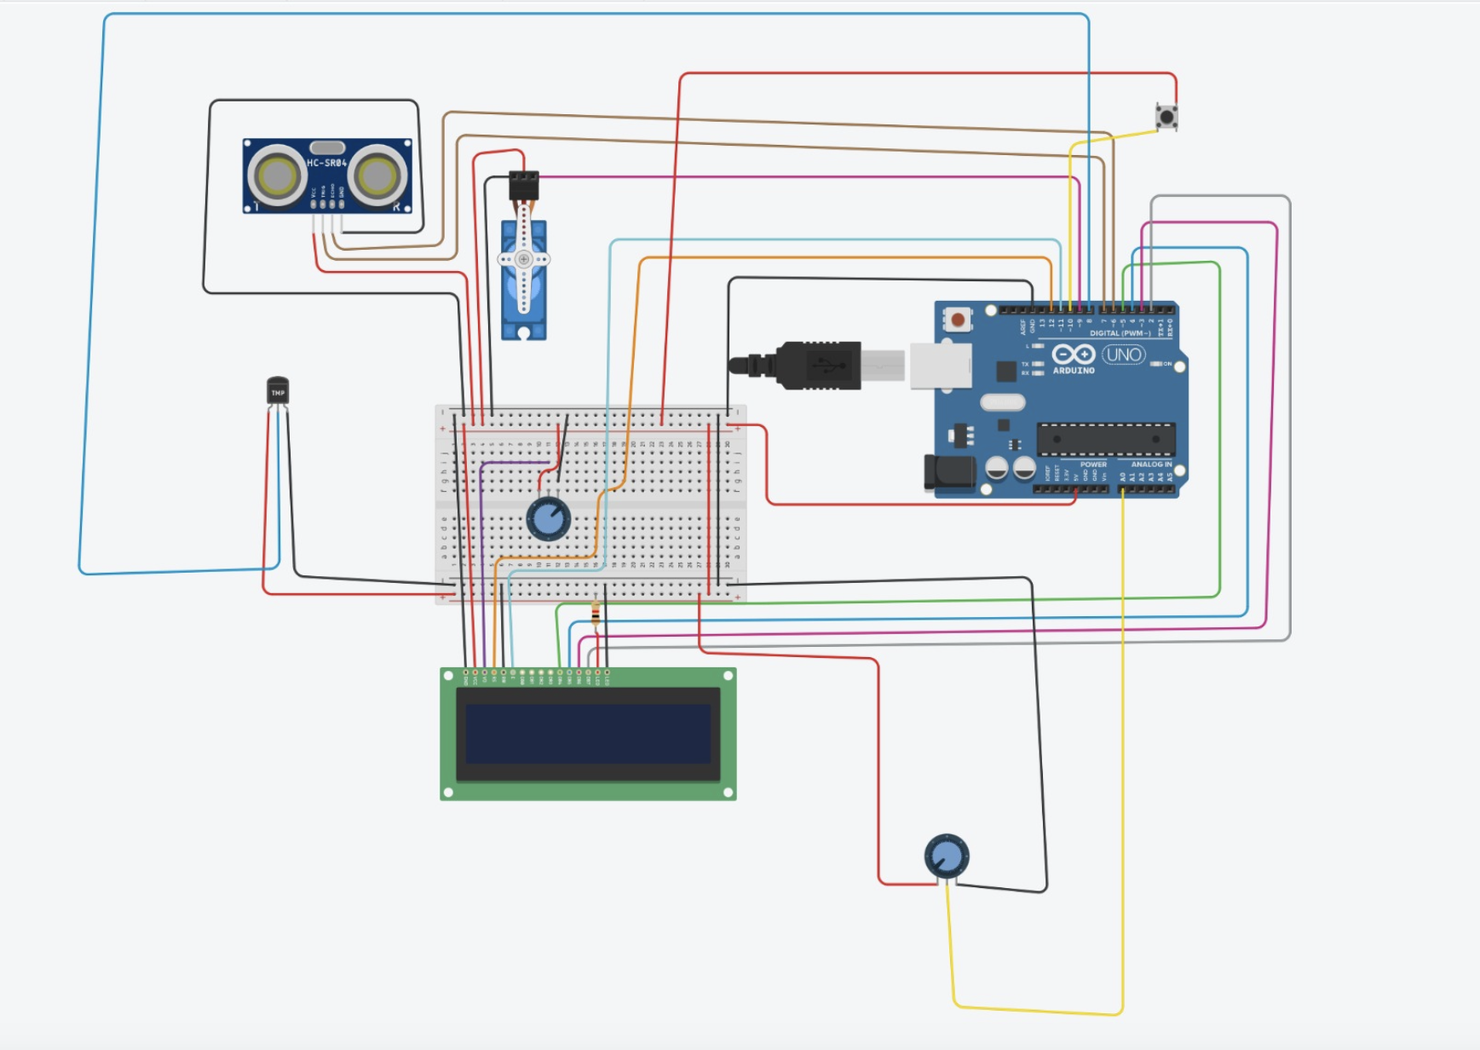
Progetto

